Slide 1
CHƯƠNG 6:TÍNH ỔN ĐỊNH CỦA HỆ THỐNG
Stability

Slide 2
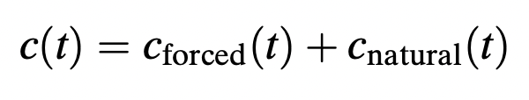
GIỚI THIỆU
Các đặc trưng quan trọng của một hệ thống điều khiển: Đáp ứng tức thời, Tính ổn định, Sai số ở trạng thái thường trực.
Định nghĩa của hệ thống tuyến tính, bất biến (LTI) (theo đáp ứng tự nhiên):
  Hệ thống ổn định (stable) nếu đáp ứng tự nhiên của hệ thống tiến tới 0 khi thời gian tiến tới vô cùng.
  Hệ thống không ổn định (unstable) nếu đáp ứng tự nhiên của hệ thống tiến tới vô cùng khi thời gian tiến tới vô cùng.
  Hệ thống ổn định biên (maginally stable) nếu đáp ứng tự nhiên của hệ thống không tăng hay giảm mà giữ nguyên hoặc dao động theo thời gian.

Slide 3
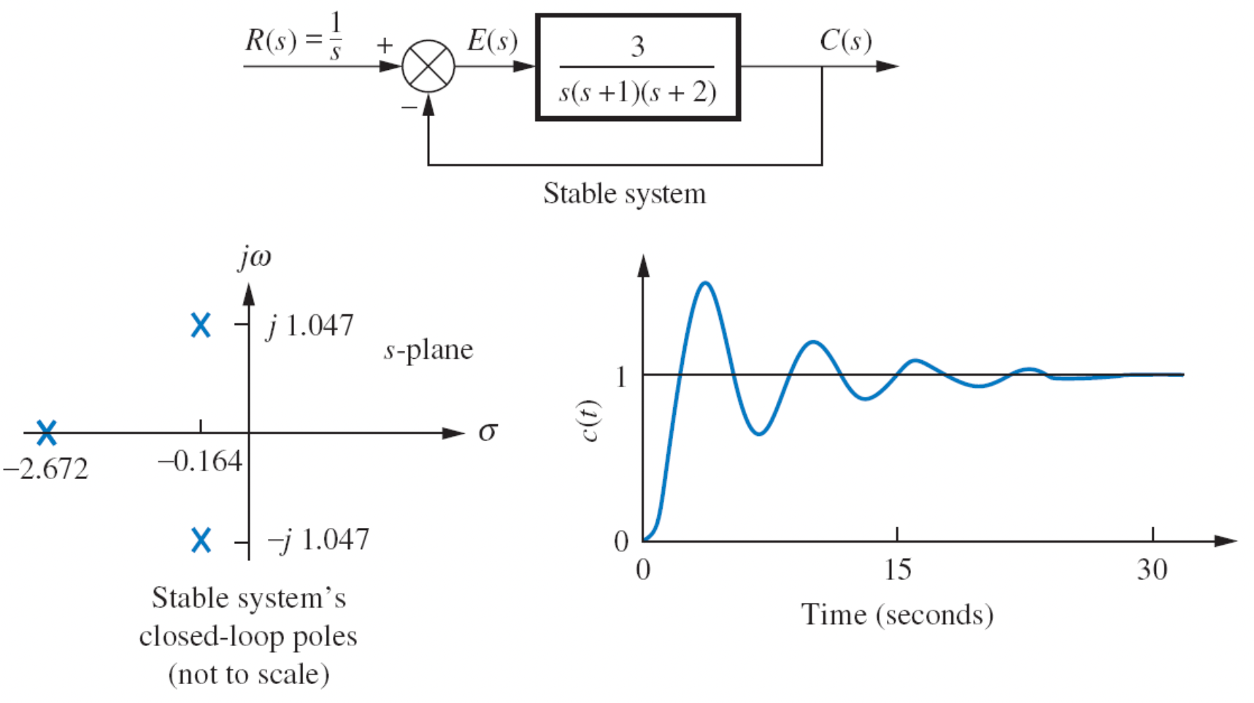
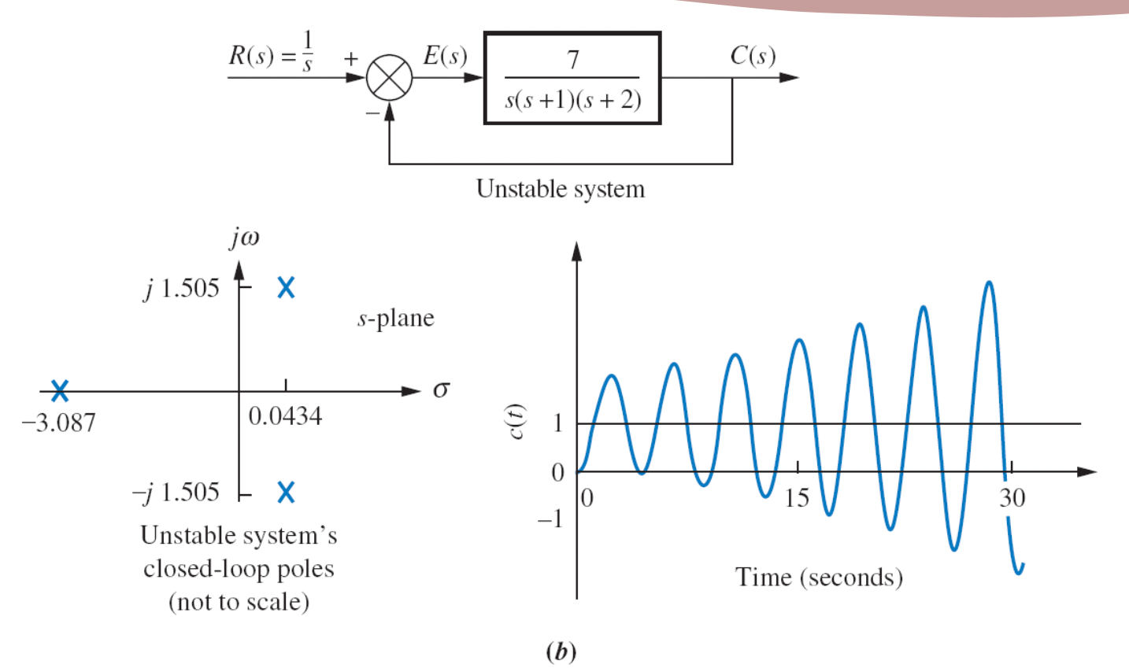
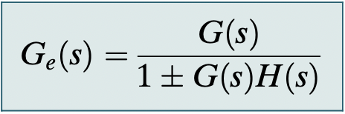
GIỚI THIỆU
Định nghĩa ổn định của hệ thống tuyến tính, bất biến (theo đáp ứng tổng cộng):
  Hệ thống ổn định nếu tất cả các lối vào hệ thống bị chặn thì đáp ứng lối ra hệ thống cũng bị chặn (BIBO).
  Hệ thống không ổn định nếu có lối vào hệ thống bị chặn nhưng đáp ứng lối ra của hệ thống không bị chặn.

Slide 4
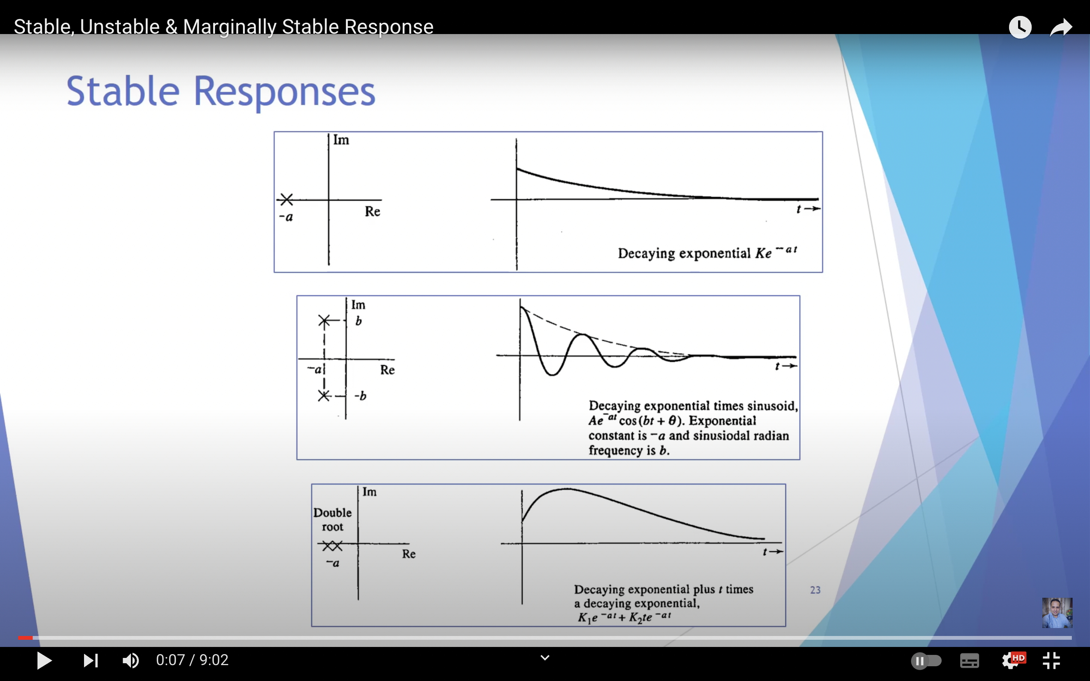
GIỚI THIỆU
Biên giới ổn định
Vùng ổn định
o
Vùng không ổn định
o
x
o
x
x
x
σ
0
x
o

Slide 5
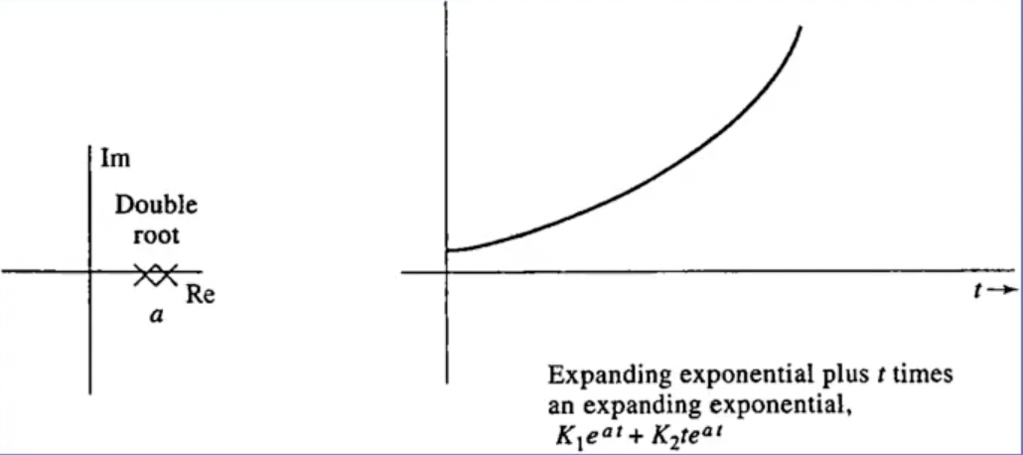
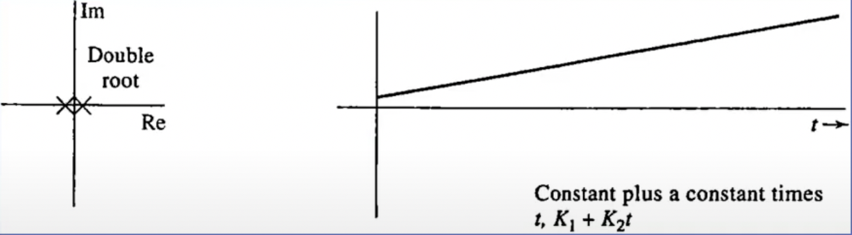
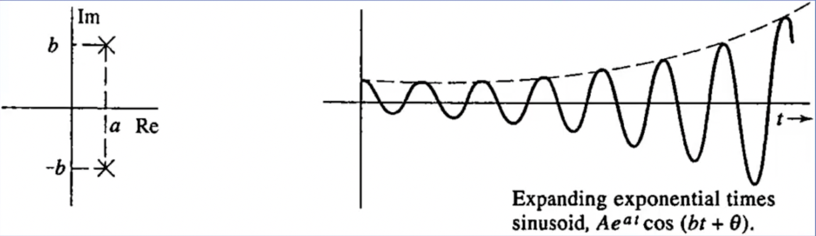
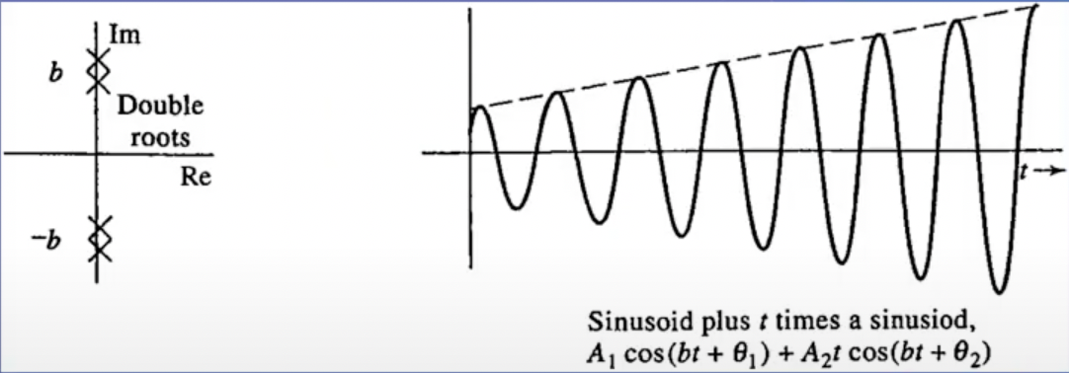
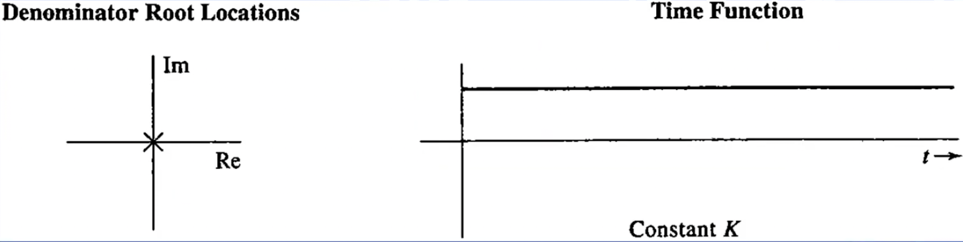
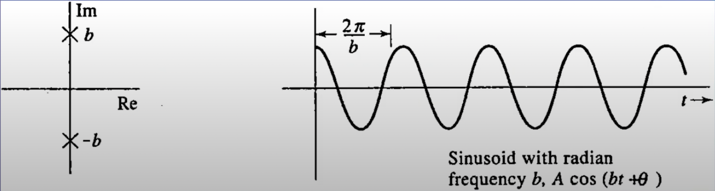
GIỚI THIỆU
Hệ thống không ổn định
Hệ thống ổn định biên

Slide 6
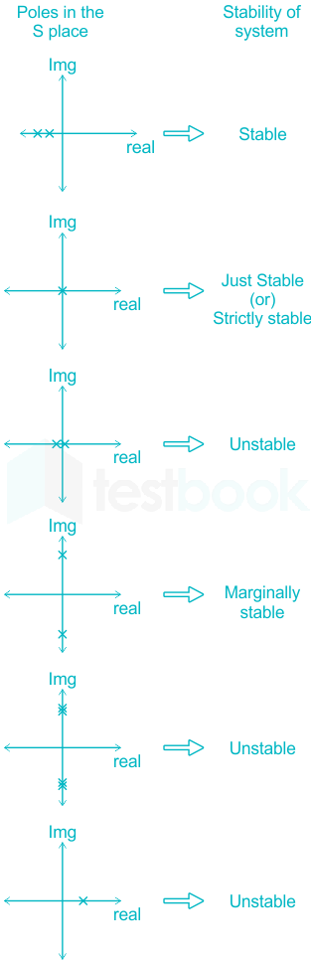
GIỚI THIỆU
Hệ thống ổn định: Tất cả các điểm cực của hàm truyền vòng kín (closed-loop transfer function) đều có phần thực mang giá trị âm (nửa trái mặt phẳng s – lhp).
Hệ thống không ổn định: Có ít nhất 1 điểm cực có phần thực mang giá trị dương (nửa phải mặt phẳng s – rhp) và/hoặc có điểm cực phức lặp lại nhiều hơn 1 lần.
Hệ thống ổn định biên: Điểm cực phức không trùng lặp và các điểm cực còn lại nằm ở nửa bên trái mặt phẳng s.

Slide 7
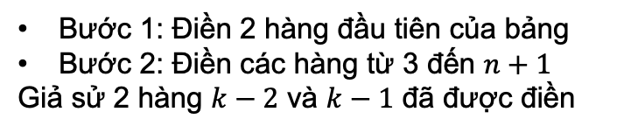

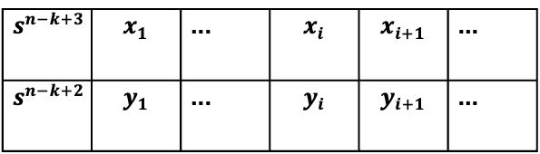
ĐIỀU KIỆN ỔN ĐỊNH Routh – Hurwitz (RH)
Bước 1: Điền 2 hàng đầu tiên của bảng
Bước 2: Điền các hàng từ 3 đến $n+1$
Giả sử 2 hàng $k−2$ và $k−1$ đã được điền
s^{n} | a_{o} | a₂ | a₄ | a₆ | ...
s^{n-1} | a₁ | a₃ | a₅ | a₇ | ...
s^{n-2} |  |  |  |  | ...
s^{n-3} |  |  | ... |  | ...
... | ... | ... | ... |  | ...
... | ... | ... | ... |  | ...
s⁰ | ... | ... | ... |  | ...
$$s^{n−k+3}$$ | $$x_{1}$$ | ... | $$x_{i}$$ | $$x_{i+1}$$ | ...
$$s^{n−k+2}$$ | $$y_{1}$$ | ... | $$y_{i}$$ | $$y_{i+1}$$ | ...
Điền tiếp hàng thứ $k$
Cột 1
Lập bảng Routh-Hurwitz cho các hệ số của Phương trình đặc trưng

Slide 8
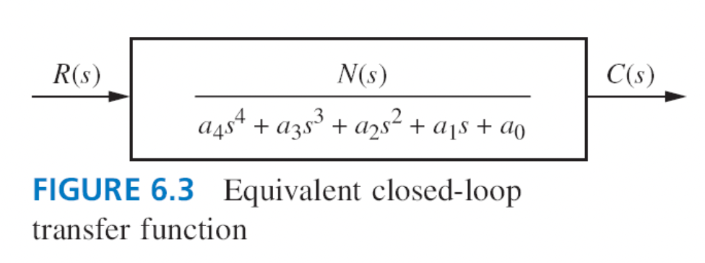
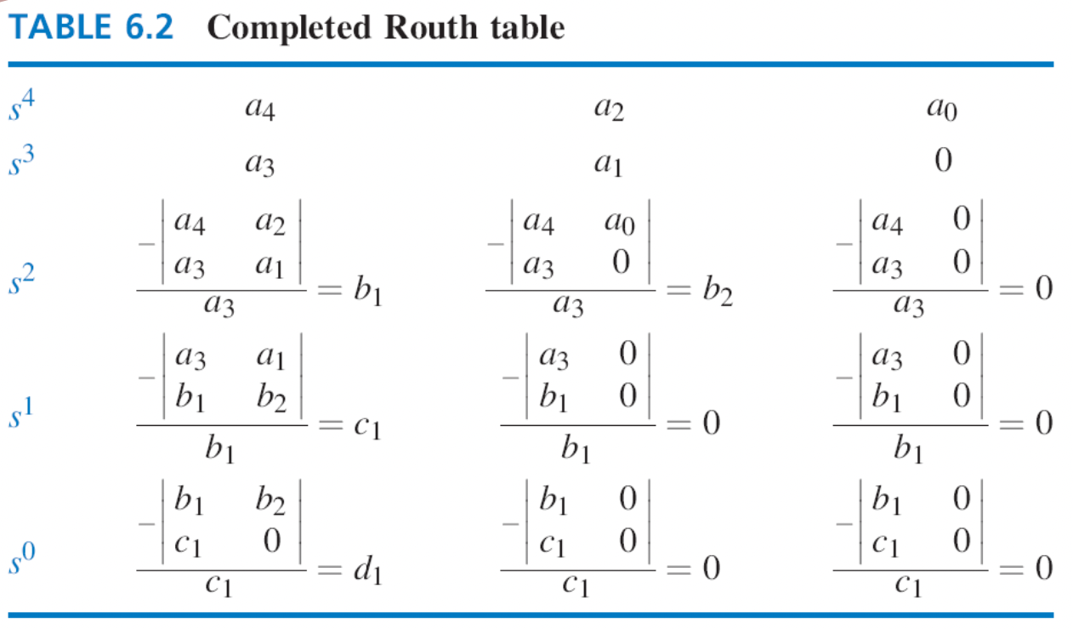
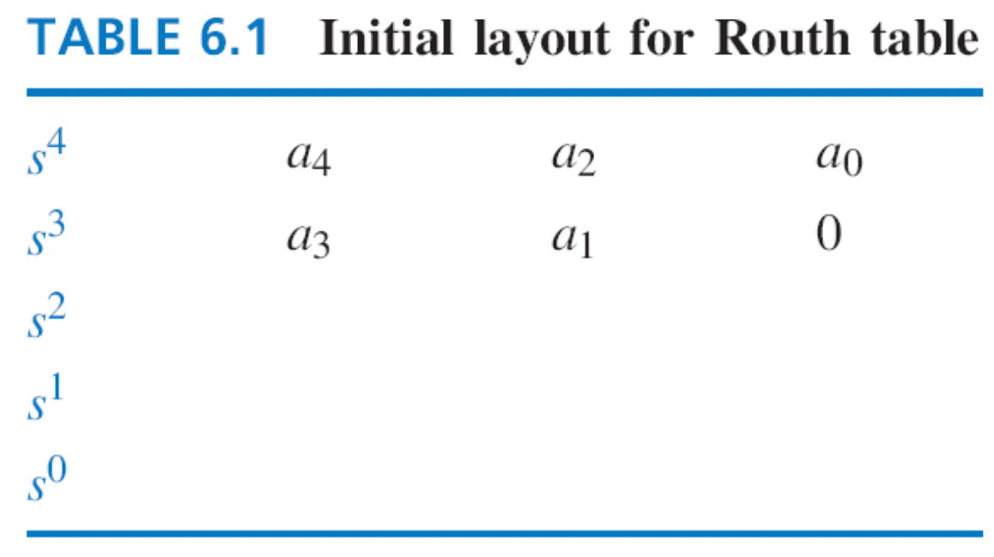
ĐIỀU KIỆN ỔN ĐỊNH Routh – Hurwitz (RH)

Slide 9
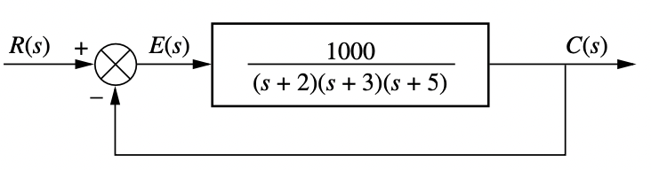
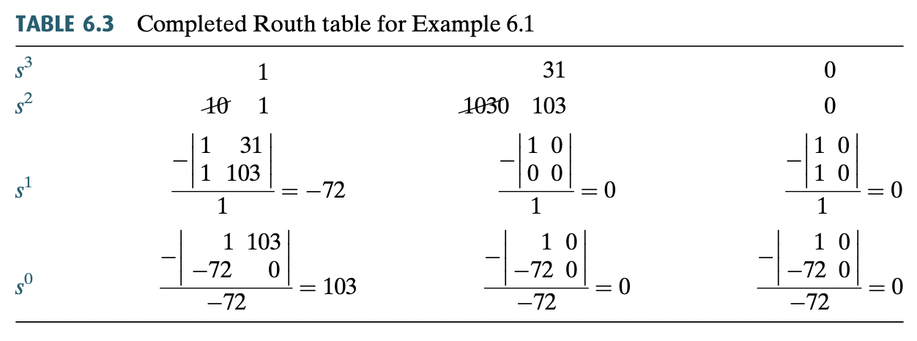
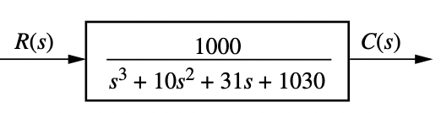
ĐIỀU KIỆN ỔN ĐỊNH Routh – Hurwitz (RH)
Lập bảng Routh-Hurwitz cho hệ thống sau

Slide 10
ĐIỀU KIỆN ỔN ĐỊNH Routh – Hurwitz (RH)
Điều kiện Routh-Hurwitz được phát biểu như sau: Số nghiệm của phương trình đặc trưng có phần thực dương đúng bằng số lần đổi dấu của các phần tử trong cột thứ nhất của bảng Routh-Hurwitz. Điều đó có nghĩa là, điều kiện cần và đủ để hệ thống ổn định là tất cả các phần tử của cột thứ nhất trong bảng Routh-Hurwitz đều có cùng dấu.

Slide 11
ĐIỀU KIỆN ỔN ĐỊNH Routh – Hurwitz (RH)
Lập bảng Routh-Hurwitz cho đa thức sau, cho biết có bao nhiêu điểm cực nằm bên phải và bên trái của mặt phẳng s.

Slide 12
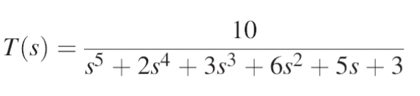
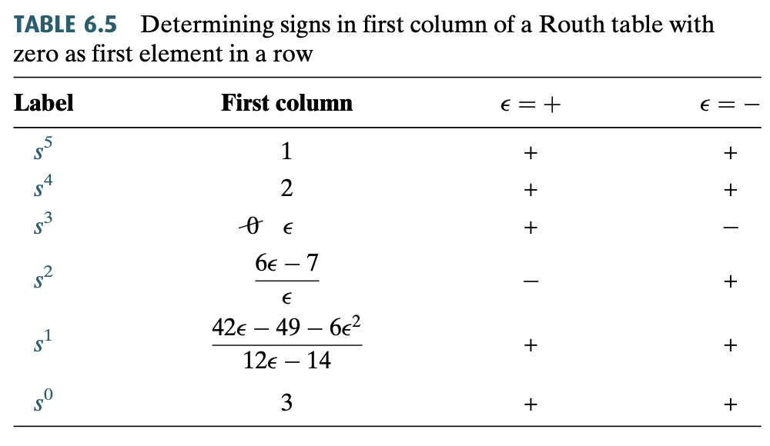
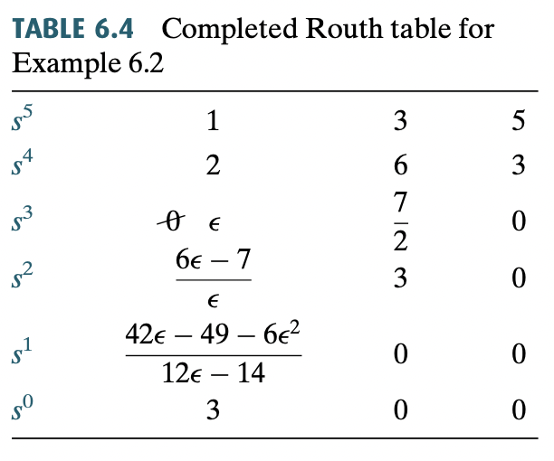
ĐIỀU KIỆN ỔN ĐỊNH Routh – Hurwitz (RH)
Trường hợp đặc biệt thứ nhất: Một phần tử của cột thứ nhất bằng không, nhưng trong các phần tử cùng hàng với nó có ít nhất một phần tử khác không.
Hệ thống không ổn định

Slide 13
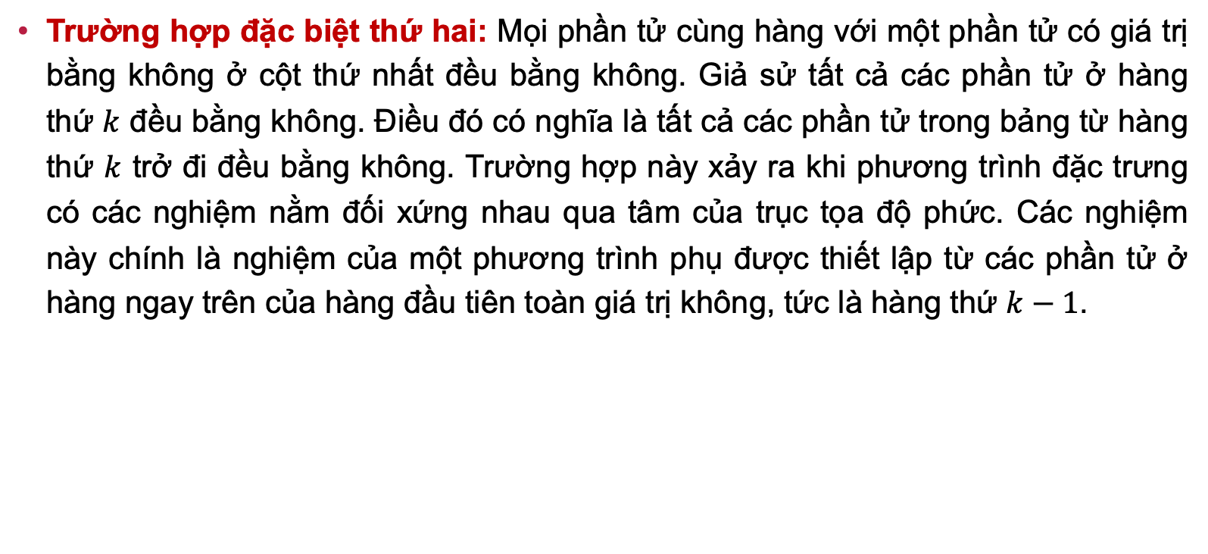
ĐIỀU KIỆN ỔN ĐỊNH Routh – Hurwitz (RH)
Trường hợp đặc biệt thứ hai: Mọi phần tử cùng hàng với một phần tử có giá trị bằng không ở cột thứ nhất đều bằng không. Giả sử tất cả các phần tử ở hàng thứ $k$ đều bằng không. Điều đó có nghĩa là tất cả các phần tử trong bảng từ hàng thứ $k$ trở đi đều bằng không. Trường hợp này xảy ra khi phương trình đặc trưng có các nghiệm nằm đối xứng nhau qua tâm của trục tọa độ phức. Các nghiệm này chính là nghiệm của một phương trình phụ được thiết lập từ các phần tử ở hàng ngay trên của hàng đầu tiên toàn giá trị không, tức là hàng thứ $k−1$.

Slide 14
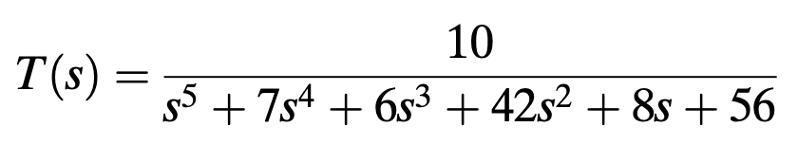
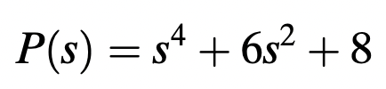
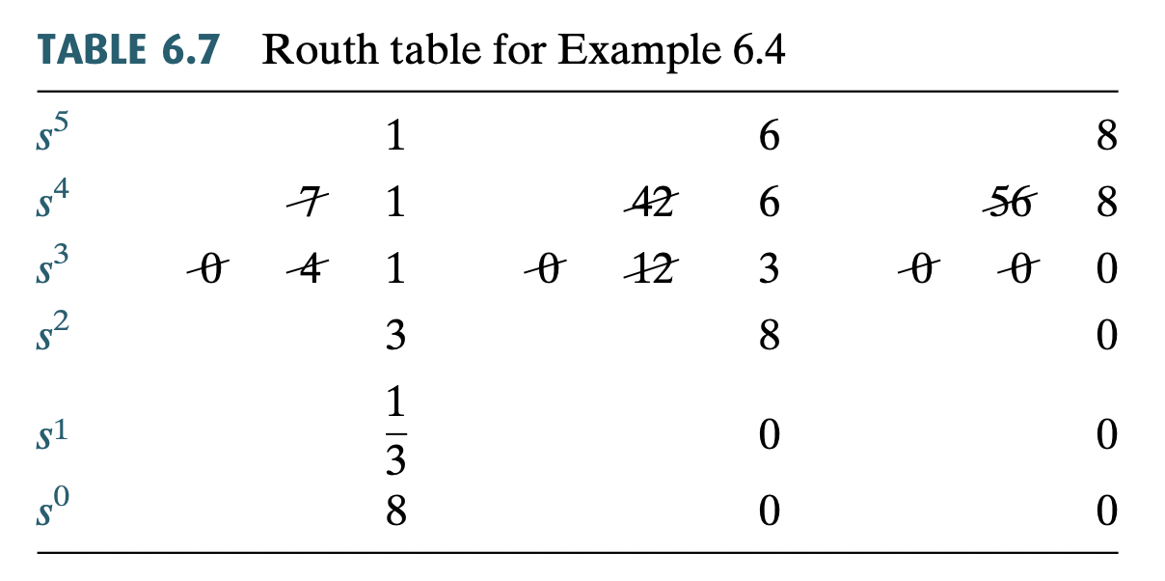
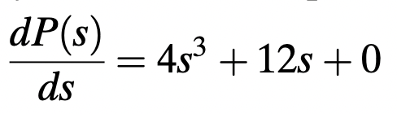
ĐIỀU KIỆN ỔN ĐỊNH Routh – Hurwitz (RH)
Trường hợp đặc biệt thứ hai

Slide 15
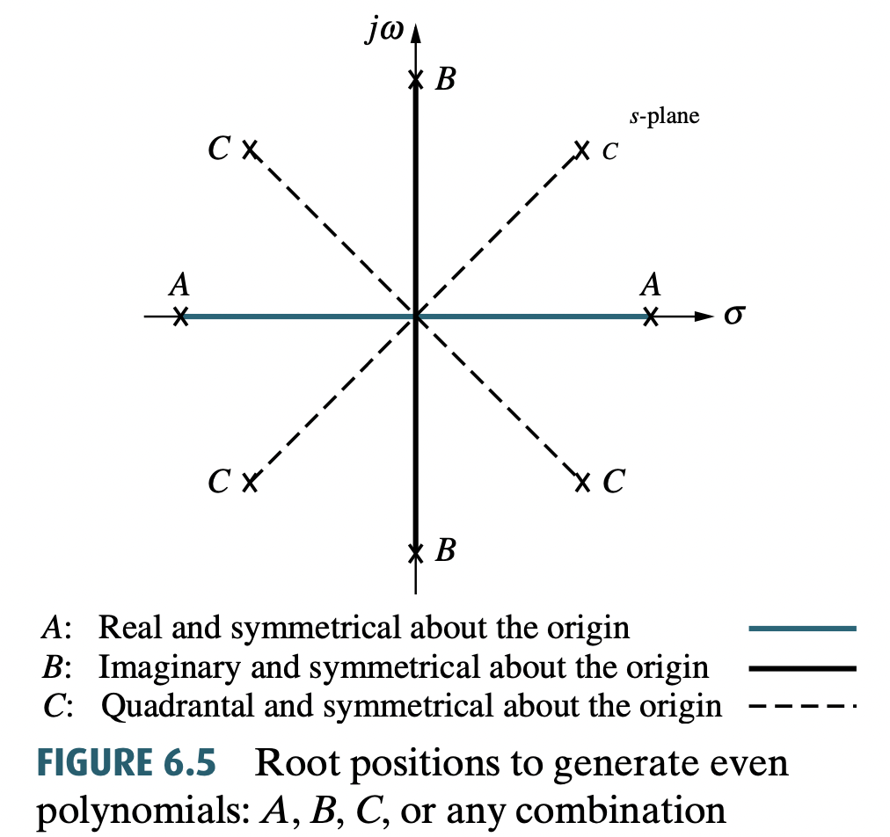
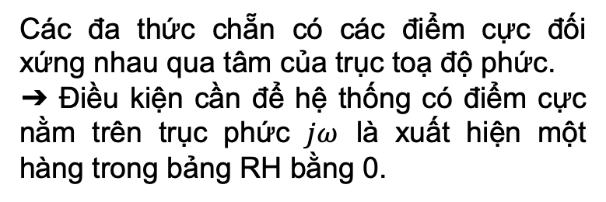
ĐIỀU KIỆN ỔN ĐỊNH Routh – Hurwitz (RH)
Các đa thức chẵn có các điểm cực đối xứng nhau qua tâm của trục toạ độ phức.
➔ Điều kiện cần để hệ thống có điểm cực nằm trên trục phức $jω$ là xuất hiện một hàng trong bảng RH bằng 0.

Slide 16
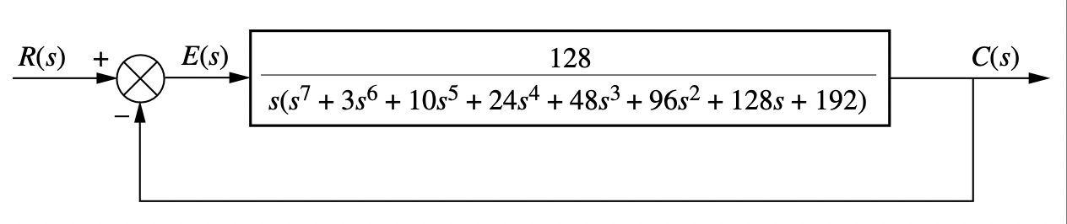
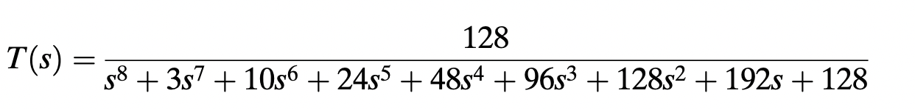
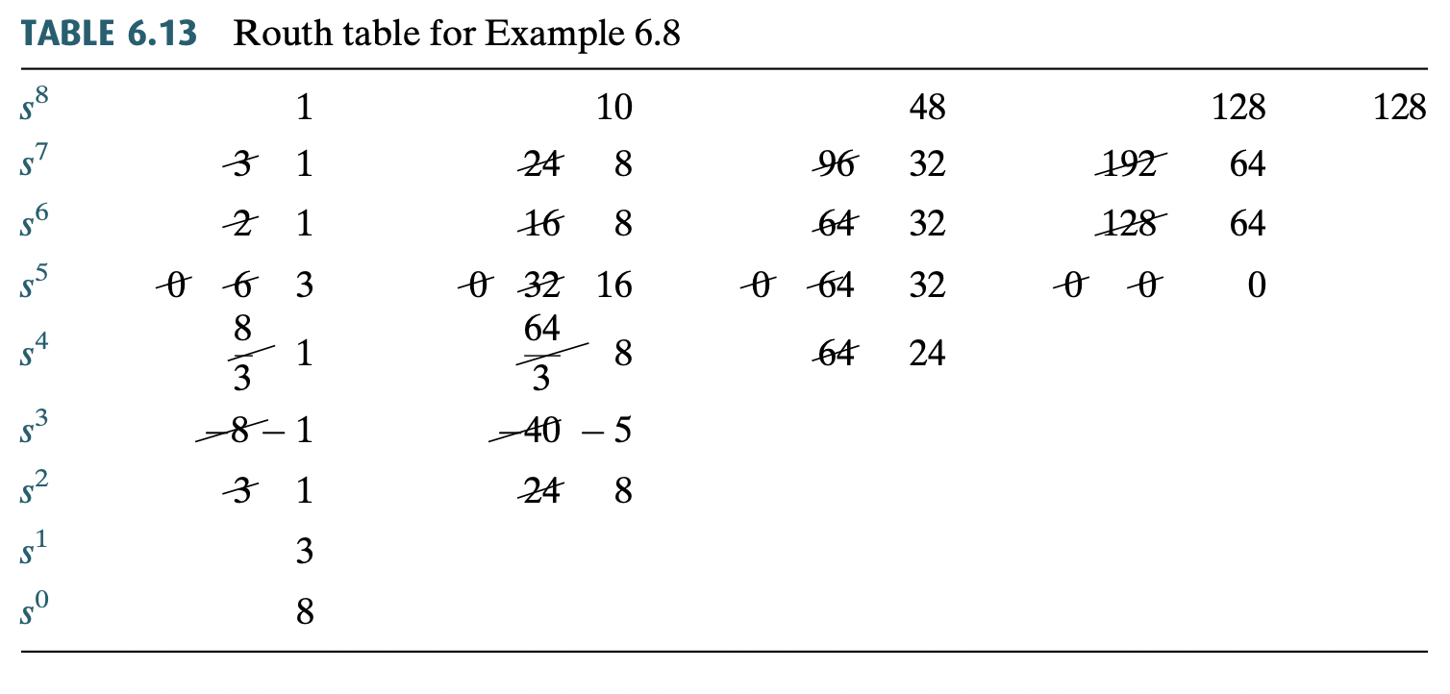
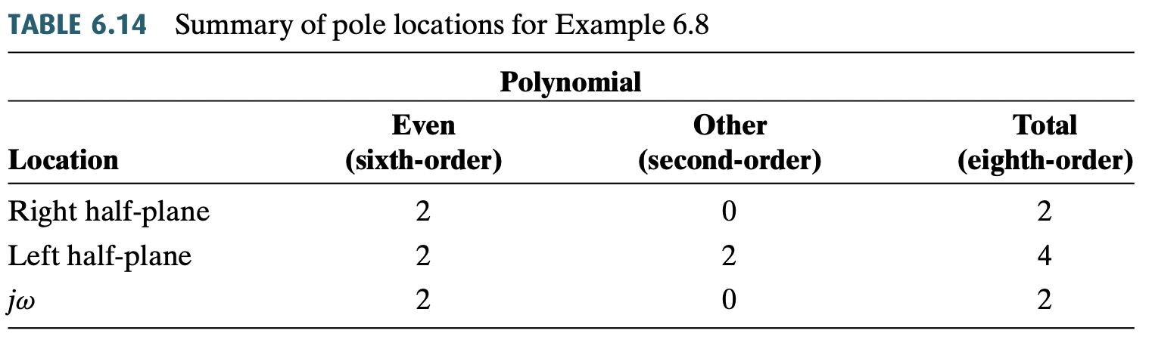
ĐIỀU KIỆN ỔN ĐỊNH Routh – Hurwitz (RH)

Slide 17
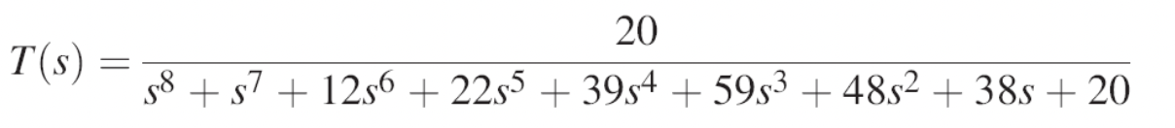
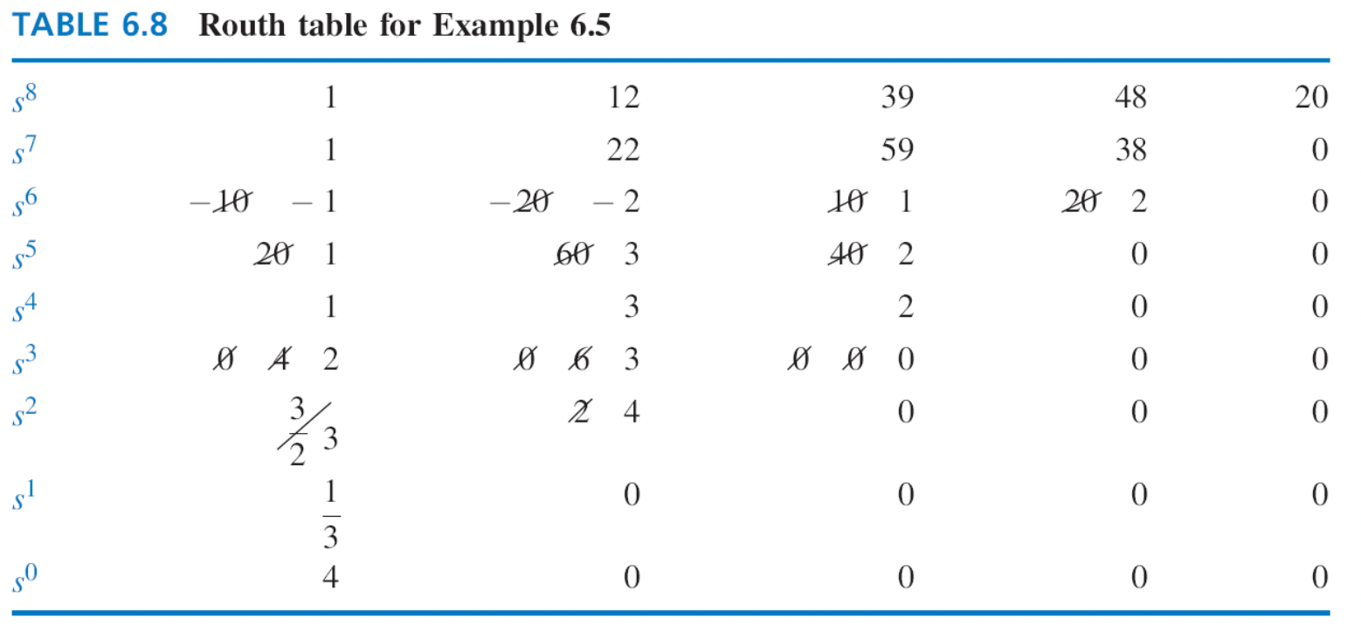
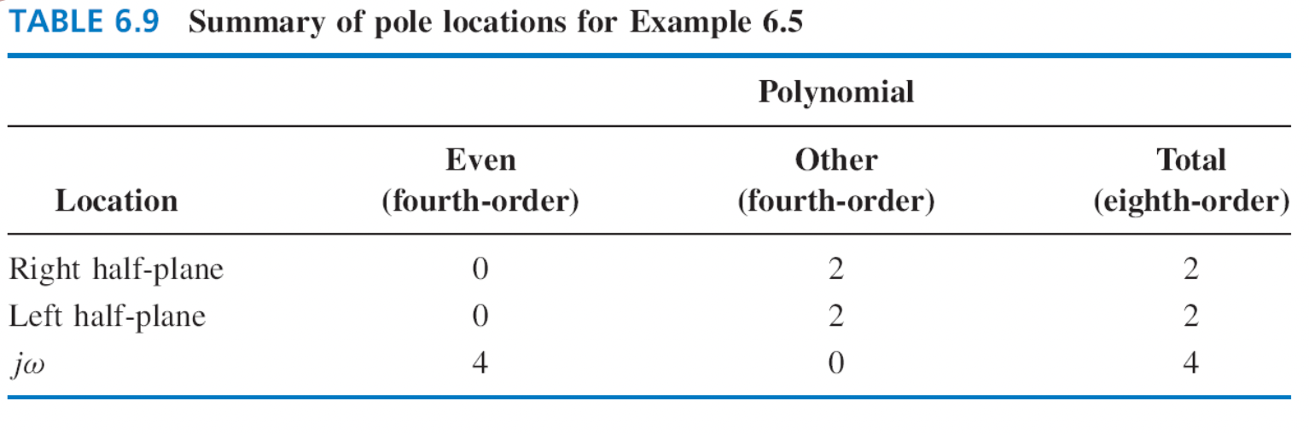
ĐIỀU KIỆN ỔN ĐỊNH Routh – Hurwitz (RH)
Xác định số điểm cực nằm bên trái, bên phải và trên trục phức của mặt phẳng s

Slide 18
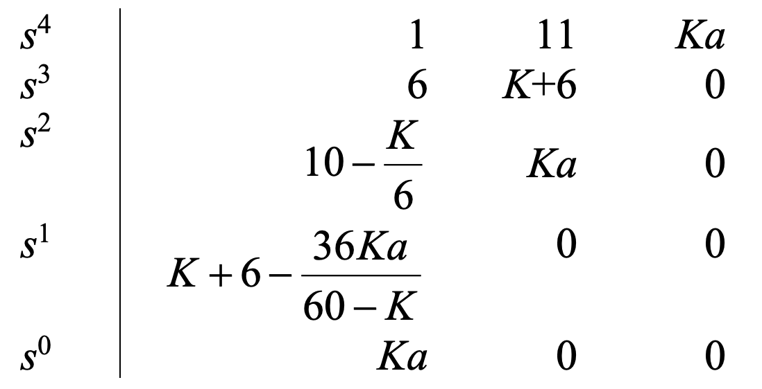
ĐIỀU KIỆN ỔN ĐỊNH Routh – Hurwitz (RH)
Một ổ đĩa máy tính có sơ đồ khối được biểu diễn trong Hình 6.1, ở đó G(s) là hàm chuyển thể hiện động lực của cơ cấu đầu đọc ghi và D(s) là hàm chuyển của bộ phận điều khiển. Xác định điều kiện để hệ thống ổn định.
Ka > 0

Slide 19
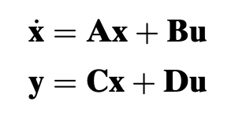
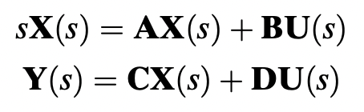

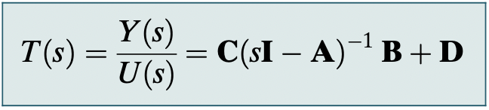
TÍNH ỔN ĐỊNH TRONG KHÔNG GIAN TRẠNG THÁI
Mô hình hệ thống trong không gian trạng thái:
Biến đổi Laplace

Slide 20
TÍNH ỔN ĐỊNH TRONG KHÔNG GIAN TRẠNG THÁI
Phương trình đặc trưng của hệ thống:
q(s) = det(sI − A) = 0
➔ Dùng điều kiện RH cho phương trình đặc trưng, xem xét vị trí các điểm cực trên mặt phẳng s. Các nghiệm của phương trình này chính là các giá trị riêng (eigenvalues) của ma trận A.

Slide 21
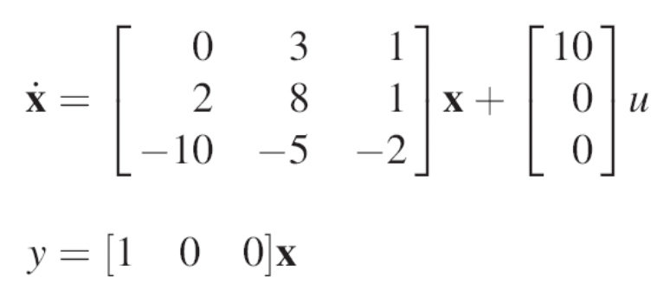
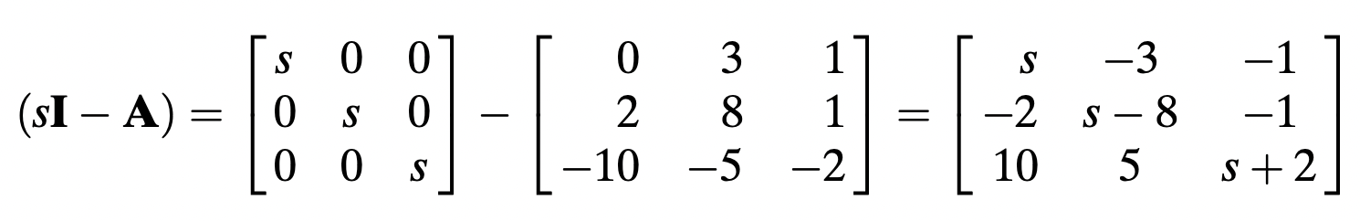
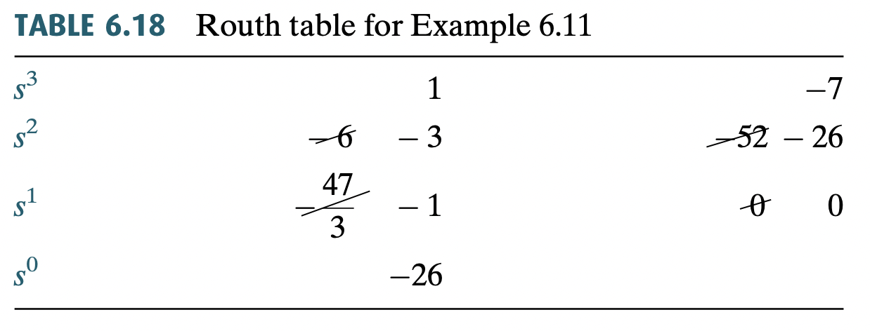
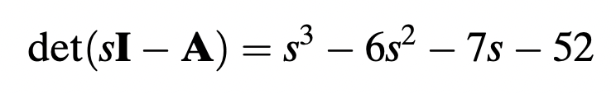
TÍNH ỔN ĐỊNH TRONG KHÔNG GIAN TRẠNG THÁI
Xác định tính ổn định của hệ thống có mô hình trong không gian trạng thái như sau.

Slide 22
Bài tập
Bài 4, 6, 33, 35

